Slide 1
역사 / 주진오
근대 국가 수립 운동과 국권 수호 운동
근대 개혁 운동의 전개

Slide 2
근대 개혁 운동의 전개
개화 세력의 분화와 갑신정변
외세와 지배층에 맞선 동학 농민 운동
근대 개혁에 나선 조선 정부
대한 제국의 수립과 독립 협회의 활동

Slide 3
학 습 목 표
갑오개혁의 배경과 내용을 설명할 수 있다.
을미사변이 일어나게 된 배경을 말할 수 있다.
아관 파천의 과정과 영향을 안다.

Slide 4
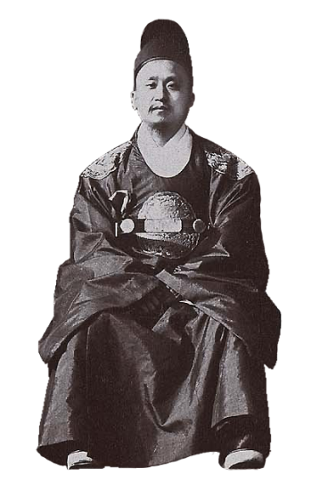
근대 개혁 운동의 전개
p.24
근대 개혁에 나선 조선 정부
갑오개혁의 추진
교정청 설치 : 자주적 개혁 시도
☞ 일본의 경복궁 점령, 김홍집을 내세워 새 정부 구성
▶조선의 마지막 왕 고종의 모습

Slide 5
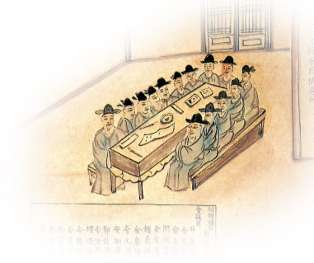
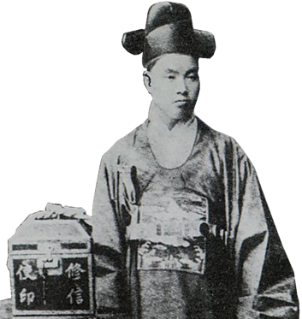
근대 개혁 운동의 전개
p.24
근대 개혁에 나선 조선 정부
갑오개혁의 추진
1차 개혁
  군국기무처 설치
  정부와 왕실 분리
  과거제와 신분제 폐지
  과부 재혼 허용
  세금을 화폐로 내게 함
◀1차 개혁 당시 총리 대신 김홍집

Slide 6
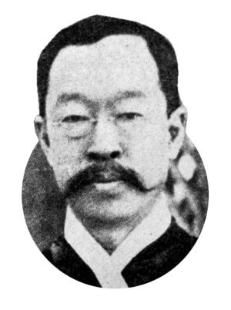
근대 개혁 운동의 전개
p.24
근대 개혁에 나선 조선 정부
갑오개혁의 추진
2차 개혁
  군국기무처 폐지
  박영효 귀국, 새로운 내각 구성
  홍범 14조 발표
  8도를 23부로 개편
  사법권 독립
  교육 입국 조서 발표
▲2차 개혁을 주도한 박영효

Slide 7
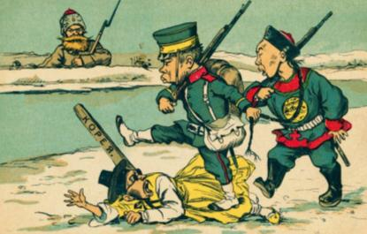
근대 개혁 운동의 전개
p.25
근대 개혁에 나선 조선 정부
삼국 간섭과 을미사변
삼국 간섭(1895)의 배경
  청 · 일 전쟁 이후 시모노세키 조약 체결
  일본, 청으로부터 랴오둥 반도와 타이완 빼앗음
▶삼국 간섭 이전의 동아시아를 풍자한 그림

Slide 8
근대 개혁 운동의 전개
p.25
근대 개혁에 나선 조선 정부
삼국 간섭과 을미사변
삼국 간섭(1895)
  러시아와 프랑스, 독일 3국의 간섭
  일본, 청에 랴오둥 반도 반환
☞ 일본 세력의 약화, 러시아 영향력 강화
☞ 조선 왕실, 러시아를 이용하여 일본 견제
친일 성향의 관료 축출, 왕권 회복 노력

Slide 9
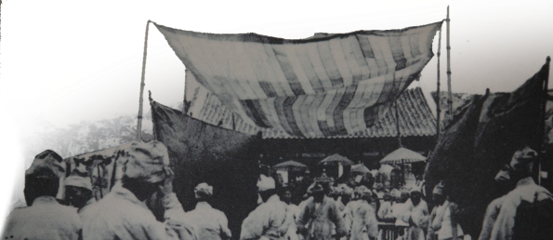
근대 개혁 운동의 전개
p.25
근대 개혁에 나선 조선 정부
삼국 간섭과 을미사변
을미사변(1895) :
일본, 조선 왕실의 이러한 움직임의 중심에 왕비가 있다고 생각 → 경복궁을 습격, 명성 황후 시해
▶명성 황후의 장례식

Slide 10
근대 개혁 운동의 전개
p.25
근대 개혁에 나선 조선 정부
삼국 간섭과 을미사변
3차 개혁(을미개혁)
  양력 사용
  ‘건양’ 연호의 사용
  종두법 시행
  단발령 실시
◀3차 개혁 당시의 총리대신 김홍집

Slide 11
근대 개혁 운동의 전개
p.25
근대 개혁에 나선 조선 정부
삼국 간섭과 을미사변
갑오개혁
의의 | 정치, 경제, 사회 제도를 근대적으로 바꾸기 위한 대대적인 개혁
한계 | 일본에 의존 → 백성의 지지를 얻지 못함

Slide 12
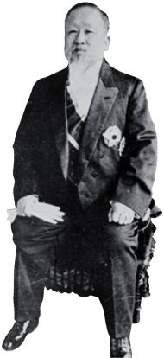
근대 개혁 운동의 전개
p.26
근대 개혁에 나선 조선 정부
아관 파천
을미의병 : 전국에서 의병 항쟁 발생
  을미사변과 단발령에 대한 반발
  지방 주요 도시 공격
  친일 관리와 일본인 살해
  의병 진압을 위해 중앙군, 지방으로 파견
▶단발하고 정장을 입은 고종

Slide 13
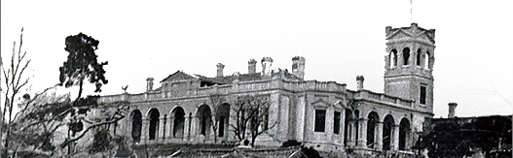
근대 개혁 운동의 전개
p.26
근대 개혁에 나선 조선 정부
아관파천
아관파천(1896) : 중앙군의 지방 파견으로 경비가 소홀해지자, 그 틈을 타 고종이 러시아 공사관으로 피신
☞ 김홍집 내각 붕괴, 일본의 영향력 감소
러 · 일의 세력 균형, 서구 열강의 이권 침탈 심화
▼아관파천 당시의 러시아 공사관

Slide 14
스스로 정리하기
근대 개혁에 나선 조선 정부
㉠을미사변
㉡삼국 간섭
㉢아관 파천
㉣단발령 실시
㉤군국기무처 설치
㉥홍범 14조 발표
㉤ - ㉥ - ㉡ - ㉠ - ㉣ - ㉢

